Slide 1

Müşteri logosu
XXXX Mağazacilik Perakende KICK OFF SUNUMU

Slide 2
GÜNDEM
Müşteri logosu
Ana hedefler
Müşteri Hakkında Bilgiler
Mevcut Durum- Hedeflenen Durum
Proje Organizasyonu
Proje Rol ve Sorumlulukları
Kapsam
Logo Proje Metodolojisi
Proje Planı
Proje Kabul Kriterleri
Proje Risk-Kısıt- Varsayımları
Proje Kazanımları

Slide 3
PROJENİN HEDEFLERİ
Müşteri logosu
Satış ve satış sonrasındaki süreçlerin Logo CRM üzerinden takip edilmesi hedeflenmektedir.

Slide 4
XXXX MAĞAZACILIK PERAKENDE ŞİRKETİ
Müşteri logosu
Mağazacılık perakende dünyasında 2000 yılından beri yer almaktadır.
Deneyimli ekibi, hizmet kalitesi, müşteri beklentilerini karşılaması ve satış sonrası destek hizmetleri ile müşterilerin öncelikli tercihidir. Konularında dünya lideri olan bir çok markanın ürünlerini müşterilerine sunmaktadır.

Slide 5

KAPSAM
Müşteri logosu
XXXX Mağazacilik Perakende - Ana Veri Entegrasyonları
CRM Veri Modeli
Tiger Veri Modeli
Entegrayon Modeli
- Ana Veriler -
Firma Kartları
CRM’den Tiger’a
Cari Hesap Kartları
Yetkililer
Aktarılmayacak
Ürünler
CRM’den Tiger’a
Ürünler
Fiyatlar
CRM’den Tiger’a
Fiyatlar

Slide 6
KAPSAM
Müşteri logosu
Kapsam içi Konular
Projenin kapsamında müşteri takibi, fırsat takibi, satış tekliflerinin yönetilmesi konuları bulunmaktadır. .
Kapsam dışı konular
Proje kapsamında destek operasyonları yoktur.

Slide 7
PROJEDEN BEKLENEN KAZANIMLAR
Müşteri logosu
Pieces bakış açısı ile bakılmalı. Gelecekte olabilecek kazanımlarımızdır.
Performans
RDP kullanımı gerekmeksiniz «heryerden» ulaşım sağlanabilecek.
Bilgi
CRM üzerinden sağlıklı raporlama yapılabilecek veri altyapısı oluşturulacak.
Ekonomi
Müşteri kampanya bilgilerinin sistemde oluşması nedeniyle müşteri geldiğinde hemen müşteriye aktarılabilmektedir. Ve paraya dönüş hızlanmaktadır.
Kontrol
Müşteri bilgileri bir çok system ile entegre olduğundan tüm sistemler açısından müşteri bilgileri doğrudur.
Verimlilik
Raporlamalarda Standart Rapor tasarımları ile çözümler üretilerek proje eforu tasarrufu sağlanacak
6. Hizmetler
Programda çıkan hata sayısı sıfıra yaklaştı ve çıkan hataların çözüm süresi ortalama 1 güne indi.

Slide 8
ORGANİZASYON YAPISI
Müşteri logosu
Logo Proje Ekibi
Müşteri Proje Ekibi
Logo Proje Yöneticisi
Ayşe Yılmaz
Logo Yazılım Geliştirme Ekibi
  Yazılım Geliştirme Ekibi
  Onur Akça
  Analistler
Yeşim Alıç
İmplementasyon Ekibi
  Logo Modül Uzmanları
  Mutlu Çınar
  Sistem Altyapı Sorumluları
  Fatma Kıral
Müşteri Proje Yöneticisi
Devrim Sungur
Müşteri Teknik Ekip
  Sistem Altyapı Sorumlusu
  Leyla Sırdaş
  Bilgi Güvenliği Uzmanı
Esra Tekin
Müşteri İş Birimleri
  Deneyimli Anahtar Kullanıcı
  Tolga Yıldız
  Analistler
Nihal Beyaz

Slide 9
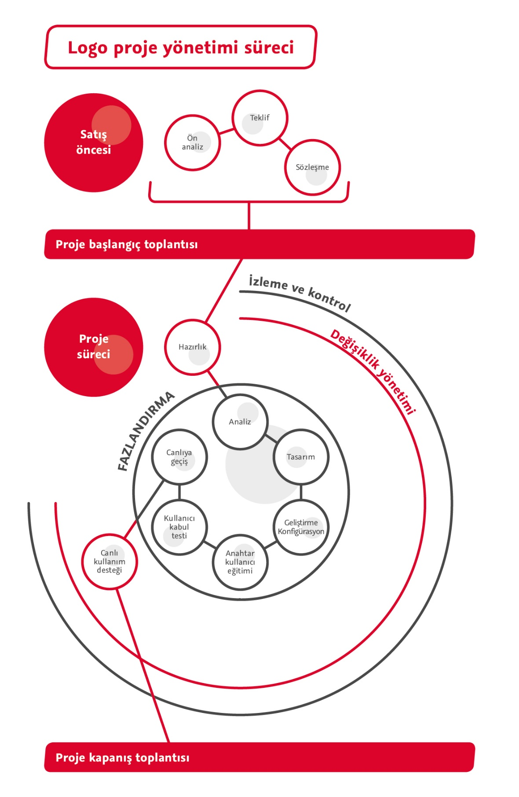
LOGO PROJE METODOLOJİSİ
Müşteri logosu

Slide 10
PROJE ROL VE SORUMLULUKLARI
Müşteri logosu
Proje Üst Kurulu:
Proje açılış ve kapanış kararı, kapsam kontrolü, genel durumunun değerlendirilmesi, sorunlar için çözüm önerileri, periyodik toplantılara iştirak ve ek kaynak kullanım kararlarının alınması ile sorumludur. Tarafları Proje Sponsorları, Proje Yöneticileri Proje Üst Kurulunda yer alır.
Müşteri Proje Yöneticisi :
Projenin müşteri ayağındaki sorumlu olan kişidir. Müşteri tarafındaki koordinasyonu sağlar. Süreç toplantılarının tümüne katılması gerekir. Değişiklik taleplerini LOGO Proje Yöneticisi ile beraber değerlendirir.
LOGO Proje Yöneticisi :
Projenin yüklenici tarafındaki sorumlusudur. Proje süreci bu kişinin kontrolü ve planlamasıyla yürür. Süreç toplantılarının tümüne katılır ve toplantıyı yönetir. Değişiklik taleplerini Müşteri Proje Yöneticisi ile değerlendirir.
Anahtar Kullanıcılar :
Anahtar kullanıcılar kendi Sorumluluk alanlarından süreçlerden sorumludur. Mevcut süreçleri tarif ederler, Yeni süreçlerin tasarımı, testi, dokumantasyonu, diğer kullanıcılara aktarılması konularında görevler alırlar.

Slide 11
PROJE ROL VE SORUMLULUKLARI
Müşteri logosu
İş Analistleri :
Proje amaçlarına uygun olarak, kapsam çerçevesinde İhtiyaç Toplama ve çözüm tasarımlarının geliştirilmesi faaliyetleri iş analistleri tarafından yürütülür. Toplanan ihtiyaçlar ile proje amaçlarının eşleştirilmesi, ihtiyaç Kabul kriterlerinin yönetilmesi sorumluluk alanlarındadır.
LOGO Proje Uzmanları :
Analizlere katılım & Modelin oluşturulması, alt birimlerle koordinasyonun sağlanması, senaryo testlerinin yapılması, periyodik toplantılara iştirak ve dokümantasyon ile sorumludur.
Bilgi Güvenliği Uzmanı :
Proje çerçevesinde üretilen, kullanılan veya depolanan bilgilerden hangilerinin gizli olduğunun belirlenmesine destek olur. Bilgiye ulaşabilen tüm kişiler için erişim yöntemleri ve prosedürlerini belirler.
Sistem&Altyapı Sorumlusu :
Server, internet, bağlantı konularındaki yetkili kişidir. Proje sürecinde bu konularda proje yöneticilerine destek sağlar.

Slide 12
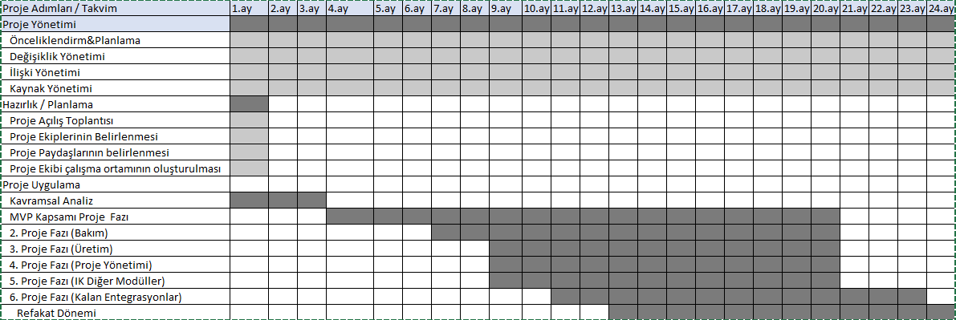
ÖNGÖRÜLEN PROJE PLANI
Müşteri logosu

Slide 13
PROJE de ÖNGÖRÜLEN ZORLUKLAR
Müşteri logosu
CRM Projesinde gerekli olan geçmiş veriyi sistemlerin içerisine alırken verinin dönüşme zorluğu vardır.

Slide 14
PROJE ÖNGÖRÜLEN RİSKLERİ-KISITLAR-VARSAYIMLAR
Müşteri logosu
Kısıtlar
Projede danışmanlar sadece 2 gün çalışacaklardır
Proje, müşteri lokasyonunda yapılacaktır.
Varsayımlar
Müşteri geçmiş verilerinde sorun olmadığı varsayılmıştır.
Öngörülen Riskler
Müşteri tarafında proje yöneticisinin atanmamış olması

Slide 15
PROJE BAŞARI FAKTÖRLERİ
Müşteri logosu
Projenin kabulunu sağlayacak kriterler aşağıdadır;
Notes:
SUNUMDAN AL

Slide 16
PROJE ÇALIŞMA KURALLARI
Müşteri logosu
Haftada 2 gün – Perşembe ve Cuma proje ekibi birlikte çalışacaktır.
Çalışma yeri müşteri ofisidir.
Projede her hafta çalışacak kaynaklar müşteri ile hafta başında paylaşılacaktır.

Slide 17
İLETİŞİM PLANI
Müşteri logosu
Ayda bir proje sponsorunun dahil olduğu proje ekibi toplantısı yapılır.
Haftada bir müşteri ve Logo proje ekibi arasında toplantı yapılır.
Haftalık olarak proje durum değerlendirme toplantısı tüm proje ekibine yayınlanır.

Slide 18
Teşekkürler

